Slide 1
IBM CNOT GATE 仿真
制作人： 李少炜
时间：2017.11.12

Slide 2
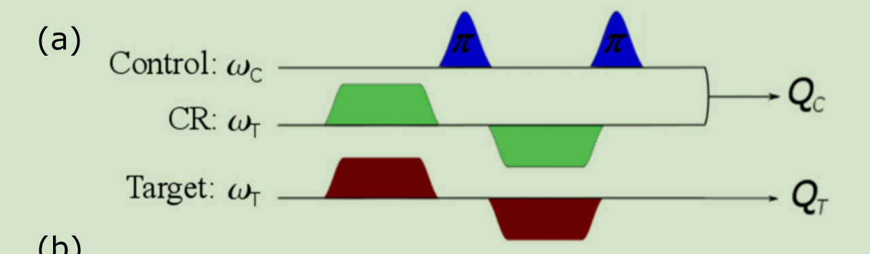
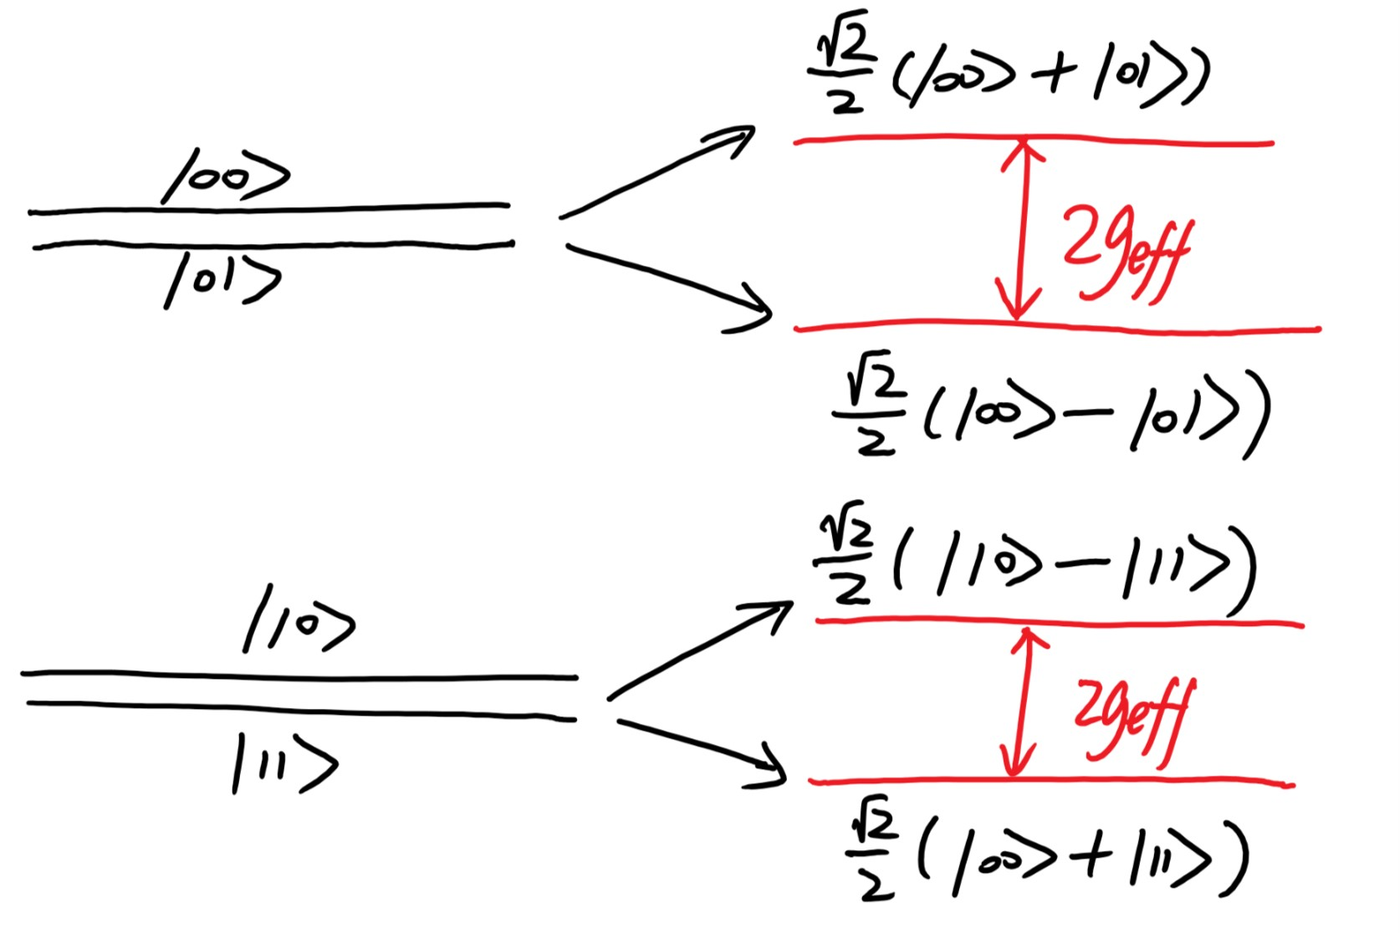
驱动波形：
control qubit 状态0和1分别在有驱动时，让target qubit“正转”和“反转”
1/4个周期后

Slide 3
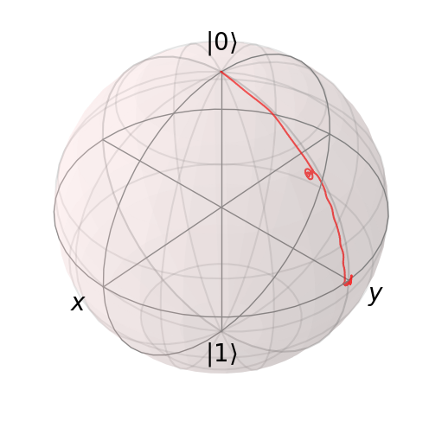
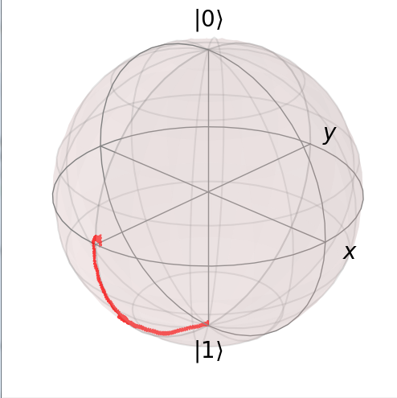
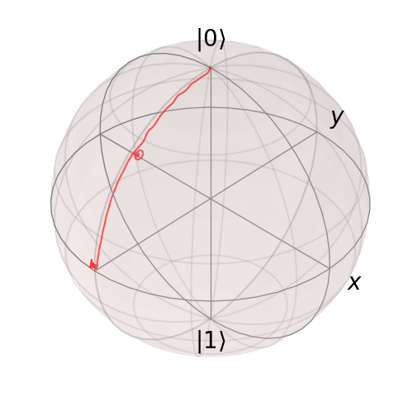
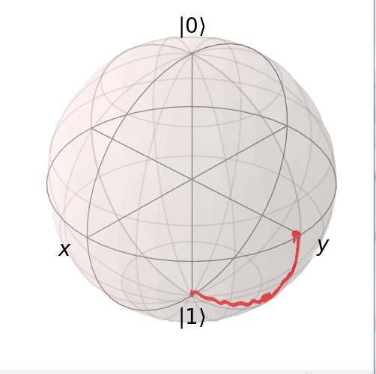
加入驱动后，00与01耦合形成新的能量本征态0+，0-，E(0+)>E(0-)，转动频率E(0+)-E(0-)
加入驱动后，10与11耦合形成新的能量本征态1-，1+，E(1-)>E(0+)）
转动频率E(1-)-E(1+)

Slide 4
三能级模型（注：由于编排没协调好，本节control和target顺序对调）
哈密顿量（1：target；2：control）

Slide 5
旋波近似

Slide 6
存在多个间接耦合！

Slide 7
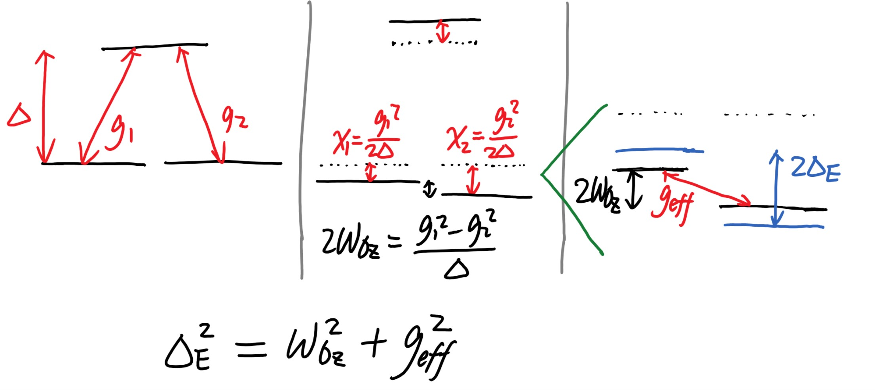
间接耦合影响的分析
耦合前
shift 后
实际能级

Slide 9
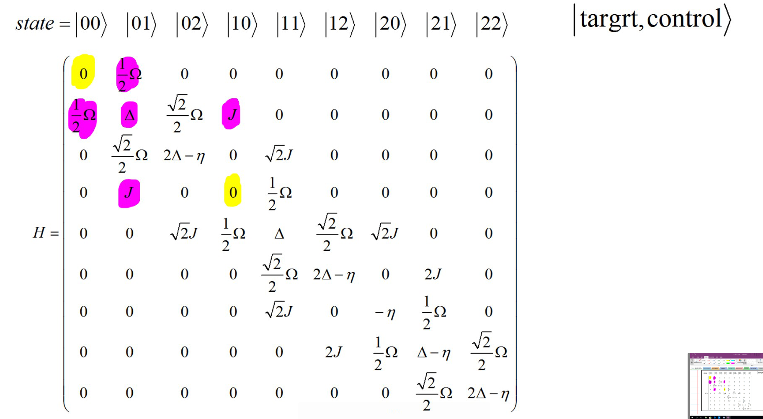
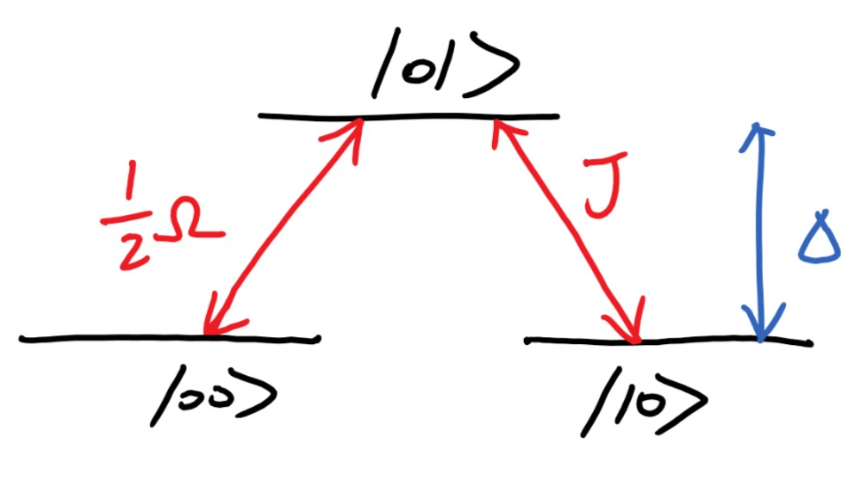
00与10之间的耦合示意图

Slide 10
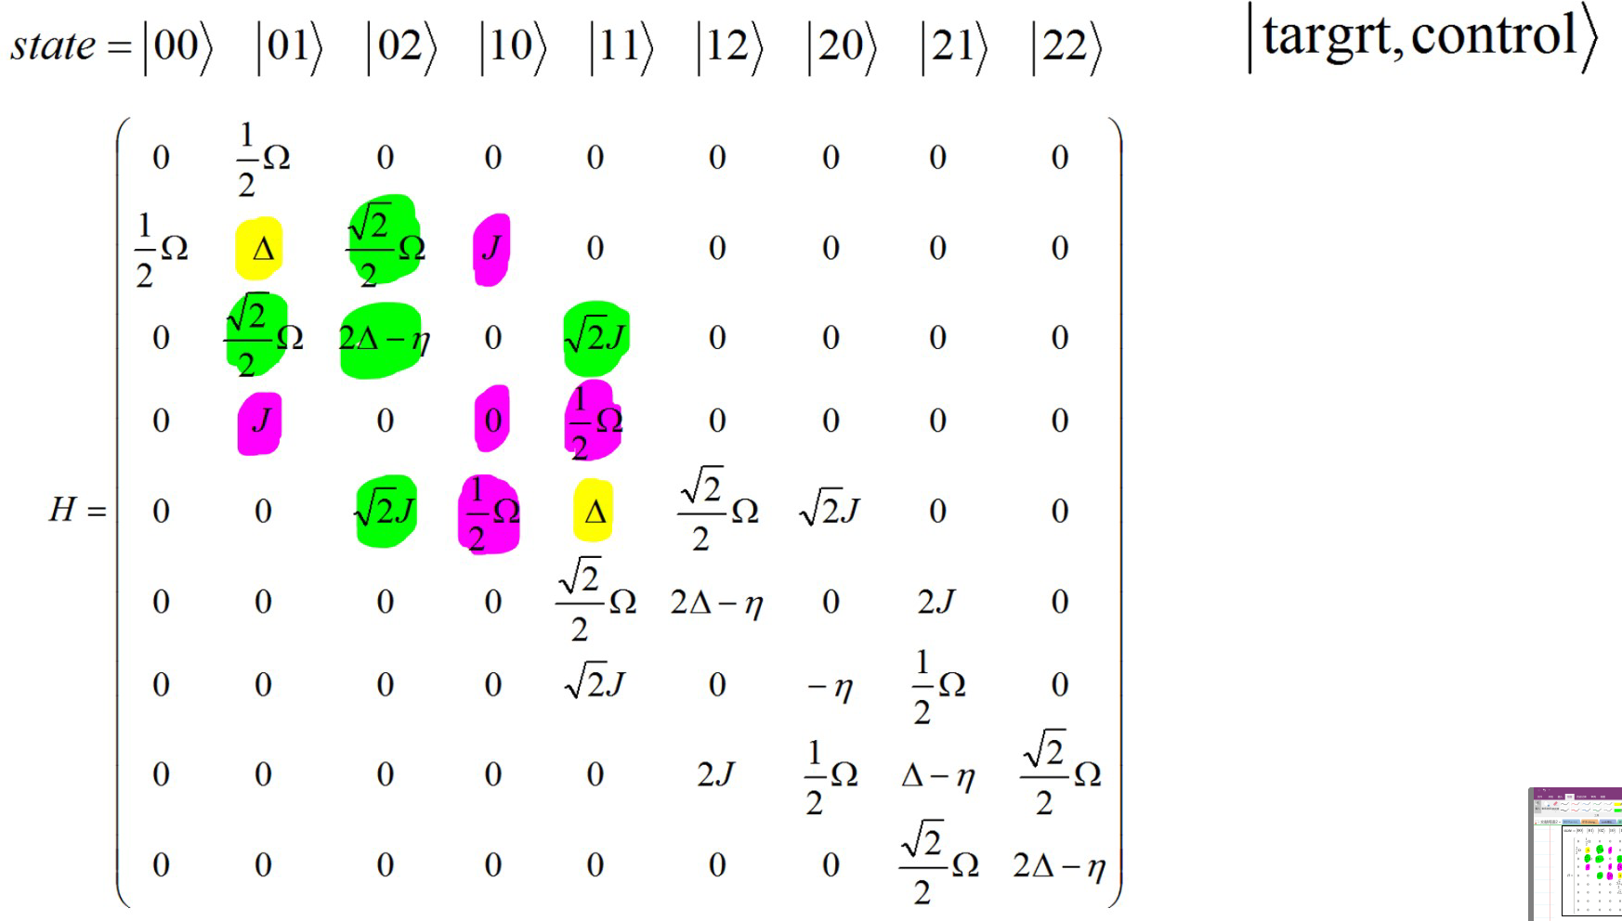
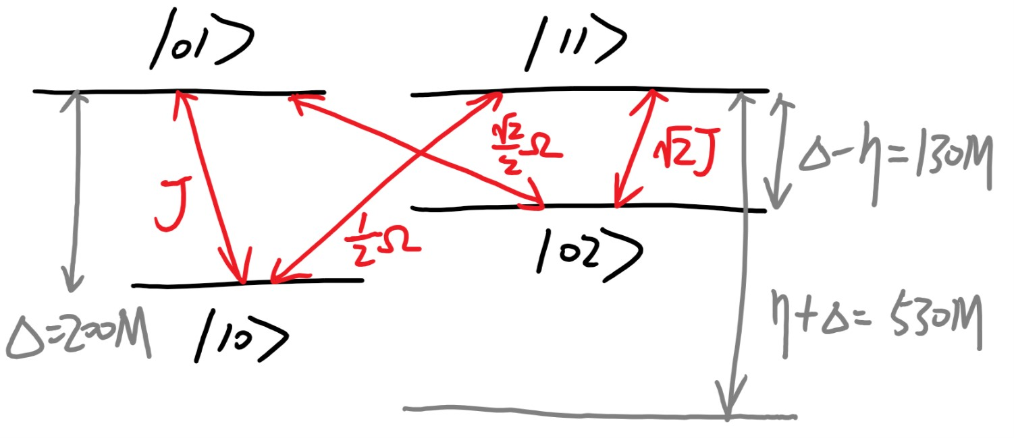
01与11之间的耦合示意图
左侧是二能级分析的结果，右侧是考虑三能后额外的影响，02态有加速效果

Slide 11
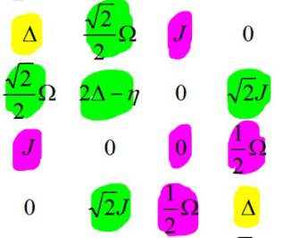
黄绿部分(02为媒介)
黄紫部分(10为媒介)

Slide 12
哈密顿矩阵数值解
由于耦合项比较复杂，准确的分析需要数值解。
按照IBM实验方案：
代入参数：

Slide 15
尝试IBM参数仿真
耦合项：tensor(a+a.dag(),a+a.dag())（比特和腔之间）
驱动项：a+a.dag()
t_gate=(57+40+57+40)ns=180ns
drive_amp=60.5M（引入高斯包络，能量轴偏移近似绝热）
coupling_strength=83M（腔和比特之间）
delta=w_control-w_target=200M
（参数手动优化）
X门加入drag，target qubit加入校正波形
文件：IBM_CNOT_Simulation(4).py

Slide 16
fidelity and phase of 4 basis and '++','00+11'
without compensate
with compensate
state(control,target) | 00 | 01 | 10 | 11
fidelity | 0.99700 | 0.99465 | 0.9915 | 0.99253
phase | -142.689 | -147.975 | 34.668 | 22.215
fidelity q_control | 0.99585 | 0.99316 | 0.98413 | 0.98879
fidelity q_target | 0.99630 | 0.99797 | 0.99540 | 0.99444
++ | 00+11
0.99415 | 0.99524
-142.813 | -144.55
0.99215 | 0.99520
0.99443 | 0.99609
phase compensate
state | 0 | 1 | delta | target
0 | -142.689 | -147.975 | -5.286 | -8.870
1 | 34.668 | 22.215 | -12.453
delta | 177.357 | 170.190
control | 173.774
after compensate
state | 0 | 1
0 | -142.689 | -139.105
1 | -139.106 | -142.689

Slide 17
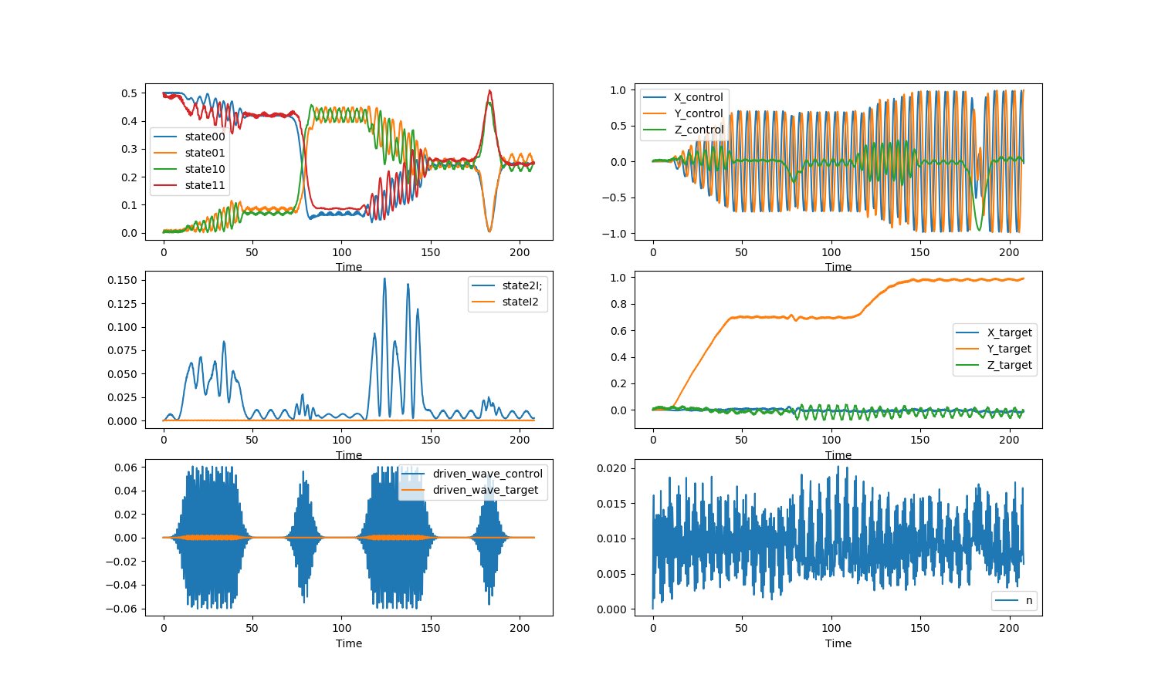
初态为00+11时，仿真的动力学过程
由于绝热过程，2态虽然驱动过程泄露大，但最终基本能回去
驱动波形
腔光子数，最终不会回到0

Slide 18
误差矩阵估计平均保真度（3比特2能级为例）
证明见之后PPT

Slide 19
证明：

Slide 20
结论
1、考虑失谐三能级系统，高频比特驱动低频比特与低频比特驱动高频在做门时间t_gate是有显著差异。
2、利用PPT中推导的间接耦合模型可以简洁有效的估计出等效耦合强度和劈裂后能级差。
3、IBM实验文章给出的参数和驱动波形，20态(control=2,target=0)对CR门有显著的加速效果，使得做门时间远小于二能级系统估计的理论时间。
4、对于仿真过程，做processtomo的时间成本太高，可以用误差矩阵计算平均保真度下限来评估门的保真度优劣。

Slide 21
附录：
仿真结果1：二能级系统近似，非绝热驱动，低频控制高频
仿真结果2：含腔三能级系统，绝热驱动，低频控制高频
仿真结果3：含腔三能级系统，绝热驱动，低频控制高频（强耦合）
仿真结果4：含腔三能级系统，绝热驱动，高频控制低频

Slide 22
二能级系统近似(非绝热驱动)
耦合项：tensor(sigmax,sigmax)
驱动项：sigmax
sigmax=[0 1 0;1 0 0; 0 0 0]
t_gate=450ns
drive_amp=60M
coupling_strength=3.8M

Slide 23
fidelity and phase of 4 basis(without compensate)
state(control,target) | 00 | 01 | 10 | 11
fidelity(rotate) | 0.99988 | 0.99988 | 0.99670 | 0.99770
phase(rotate) | -7.683 | 98.708 | 118.567 | 228.554
fidelity(norm) | 0.97973 | 0.97970 | 0.97549 | 0.97891
fidelity q_control(rotate) | 0.99995 | 0.99997 | 0.99995 | 0.99993
fidelity q_target(rotate) | 0.99978 | 0.99977 | 0.99343 | 0.99543
phase compensate
state | 0 | 1 | delta | target
0 | -7.683 | 98.708 | 106.391 | 108.189
1 | 118.567 | 228.554 | 109.897
delta | 126.250 | 129.846
control | 128.048
after compensate
state | 0 | 1
0 | -7.683 | -9.481
1 | -9.481 | -7.683

Slide 24
fidelity and phase of 4 basis(with compensate)
state(control,target) | 00 | 01 | 10 | 11 | ++ | 00+11
fidelity(rotate) | 0.99988 | 0.99988 | 0.99670 | 0.99770 | 0.99607 | 0.99533
phase(rotate) | -7.683 | -9.481 | -9.481 | -7.683 | -8.624 | -8.096
fidelity(norm) | 0.97973 | 0.97970 | 0.97549 | 0.97891 | 0.28710 | 0.47828
fidelity q_control(rotate) | 0.99995 | 0.99997 | 0.99995 | 0.99993 | 0.99398 | 0.99211
fidelity q_target(rotate) | 0.99978 | 0.99977 | 0.99343 | 0.99543 | 0.99474 | 0.99715
after compensate
state | 0 | 1
0 | -7.683 | -9.481
1 | -9.481 | -7.683

Slide 25
含腔三能级系统
耦合项：tensor(a+a.dag(),a+a.dag())（比特和腔之间）
驱动项：a+a.dag()
t_gate=(175+25+175+25)ns
drive_amp=60M（引入高斯包络，能量轴偏移近似绝热）
coupling_strength=100M（腔和比特之间）
delta=w_control-w_target=-200M
（参数手动优化）
文件：IBM_CNOT_Simulation(1).py

Slide 26
fidelity and phase of 4 basis and '++','00+11'
without compensate
with compensate
state(control,target) | 00 | 01 | 10 | 11
fidelity | 0.9926 | 0.9892 | 0.9906 | 0.9849
phase | -48.07 | -96.53 | 163.40 | 123.80
fidelity q_control | 0.9883 | 0.9893 | 0.9842 | 0.9802
fidelity q_target | 0.9949 | 0.9944 | 0.9927 | 0.9864
++ | 00+11
0.9922 | 0.9917
-45.41 | -43.28
0.9947 | 0.9904
0.9909 | 0.9882
phase compensate
state | 0 | 1 | delta | target
0 | -48.07 | -96.53 | -48.46 | -44.03
1 | 163.40 | 123.80 | -39.60
delta | 211.47 | 220.33
control | 215.90
after compensate
state | 0 | 1
0 | -48.07 | -52.50
1 | -52.50 | -48.07

Slide 27
增大耦合强度减小门时间
耦合项：tensor(a+a.dag(),a+a.dag())（比特和腔之间）
驱动项：a+a.dag()
t_gate=(100+30+100+30)ns=260ns
drive_amp=60M（引入高斯包络，能量轴偏移近似绝热）
coupling_strength=100M（腔和比特之间）
delta=w_control-w_target=-200M
（参数手动优化）
文件：IBM_CNOT_Simulation(2).py

Slide 28
fidelity and phase of 4 basis and '++','00+11'
without compensate
with compensate
state(control,target) | 00 | 01 | 10 | 11
fidelity | 0.98958 | 0.98942 | 0.98397 | 0.98118
phase | 85.275 | 37.141 | 146.994 | 96.125
fidelity q_control | 0.98263 | 0.98204 | 0.97294 | 0.96455
fidelity q_target | 0.99503 | 0.98580 | 0.98561 | 0.98275
++ | 00+11
0.98885 | 0.99027
79.650 | 78.847
0.98613 | 0.98516
0.98941 | 0.98806
phase compensate
state | 0 | 1 | delta | target
0 | 85.275 | 37.141 | -48.134 | -50.502
1 | 146.994 | 94.125 | -52.869
delta | 61.719 | 56.984
control | 59.352
after compensate
state | 0 | 1
0 | 85.275 | 87.643
1 | 87.642 | 85.275

Slide 29
尝试IBM参数
耦合项：tensor(a+a.dag(),a+a.dag())（比特和腔之间）
驱动项：a+a.dag()
t_gate=(57+40+57+40)ns=180ns
drive_amp=60.5M（引入高斯包络，能量轴偏移近似绝热）
coupling_strength=83M（腔和比特之间）
（参数手动优化）
X门加入drag，control qubit和target qubit交换（转动加速），target qubit加入校正波形
文件：IBM_CNOT_Simulation(4).py

Slide 30
fidelity and phase of 4 basis and '++','00+11'
without compensate
with compensate
state(control,target) | 00 | 01 | 10 | 11
fidelity | 0.99700 | 0.99465 | 0.9915 | 0.99253
phase | -142.689 | -147.975 | 34.668 | 22.215
fidelity q_control | 0.99585 | 0.99316 | 0.98413 | 0.98879
fidelity q_target | 0.99630 | 0.99797 | 0.99540 | 0.99444
++ | 00+11
0.99415 | 0.99524
-142.813 | -144.55
0.99215 | 0.99520
0.99443 | 0.99609
phase compensate
state | 0 | 1 | delta | target
0 | -142.689 | -147.975 | -5.286 | -8.870
1 | 34.668 | 22.215 | -12.453
delta | 177.357 | 170.190
control | 173.774
after compensate
state | 0 | 1
0 | -142.689 | -139.105
1 | -139.106 | -142.689

Slide 31
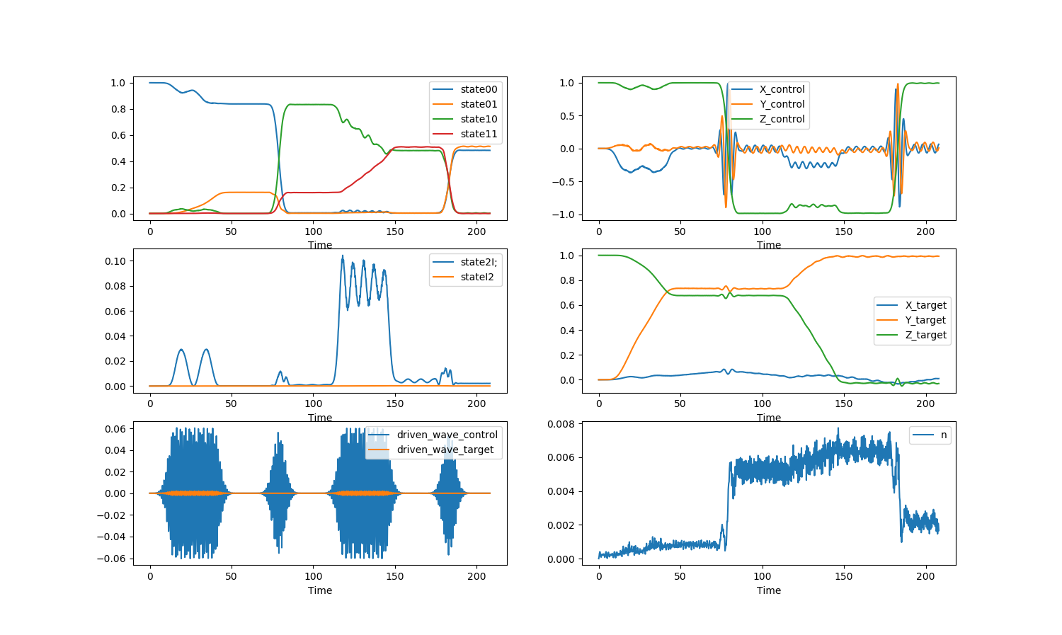
psi0:00

Slide 32
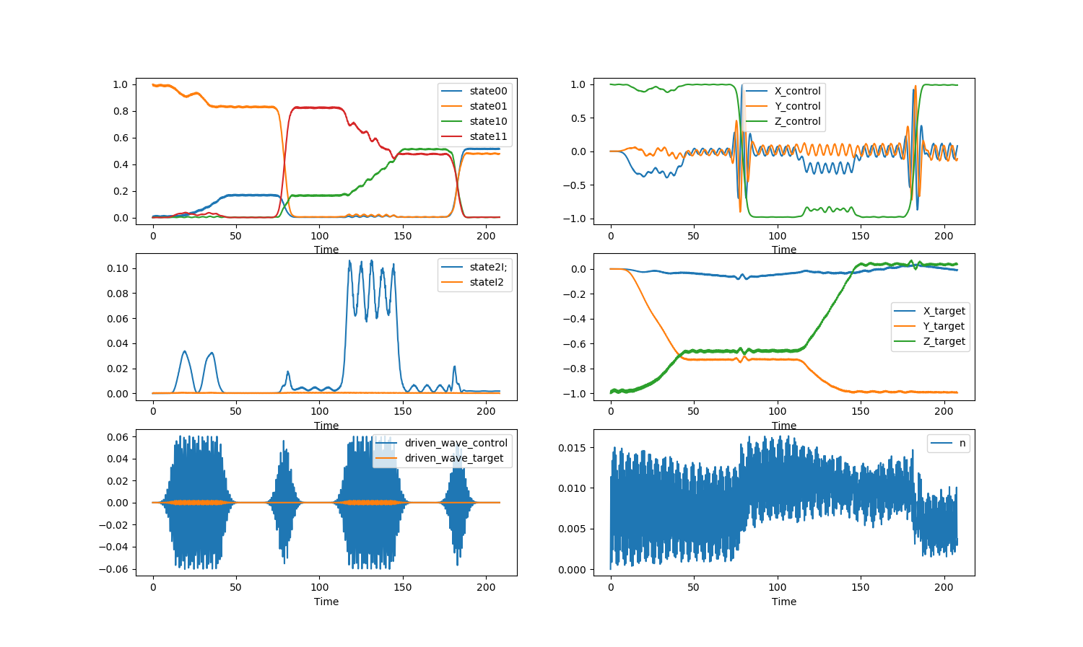
psi0:01

Slide 33
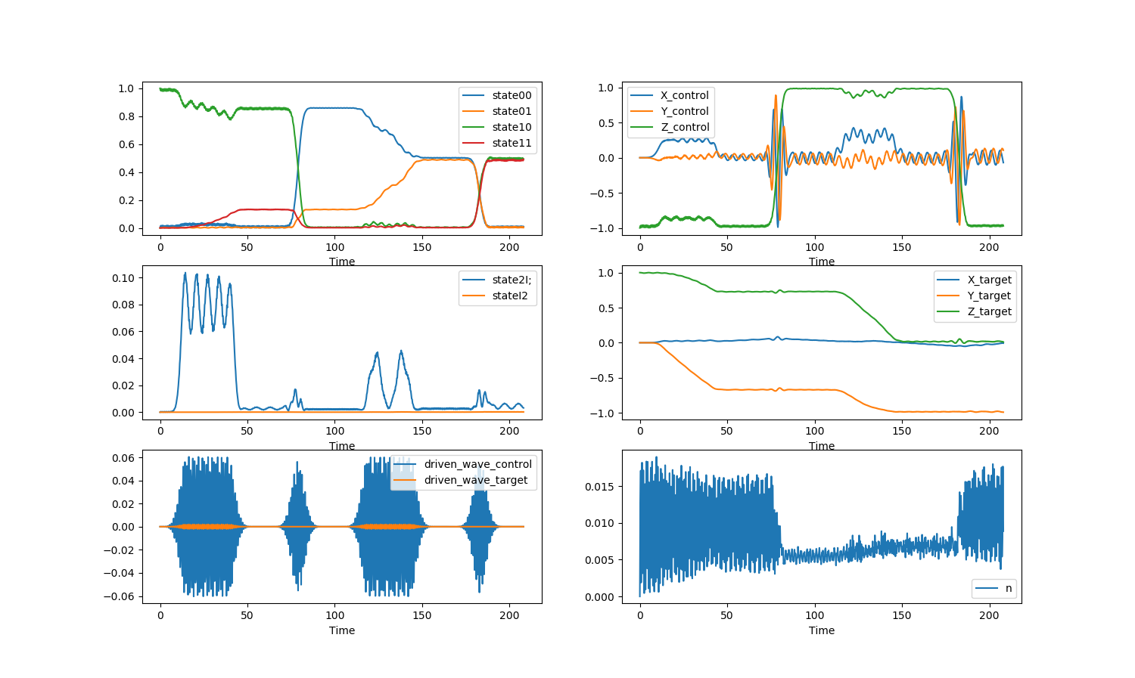
psi0:10

Slide 34
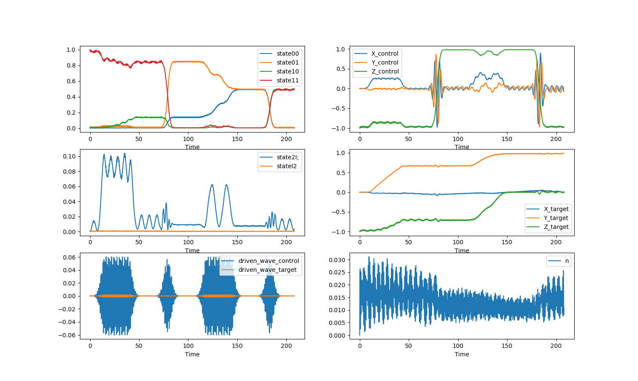
psi0:11

Slide 35
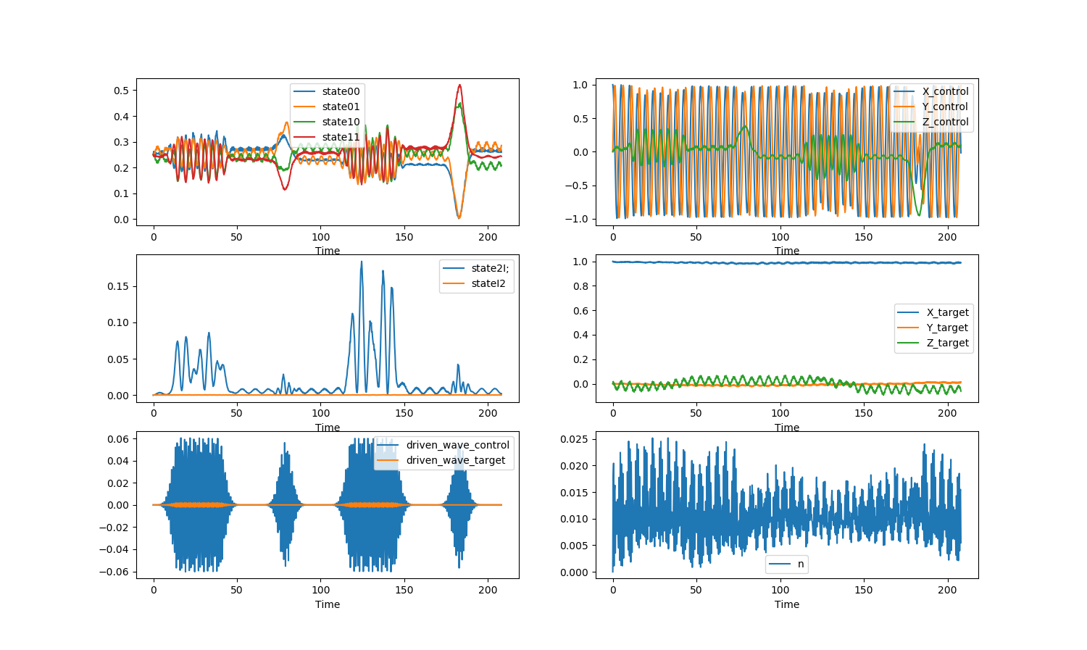
psi0:++

Slide 36
psi0:00+11

